Slide 1
Шляхи профілактики симптому «рентних настановлень» в роботі з особою з інвалідністю
Масюк Олег Петрович

Slide 2
Коли всі навколо винні:
Рентні настановлення – очікування регулярної, але незначної допомоги ззовні.
В межах «рентних настановлень» основні очікування цієї категорії людей спрямовані на допомогу від держави та благодійних організацій у вигляді доплат, пільг, путівок тощо.

Slide 3
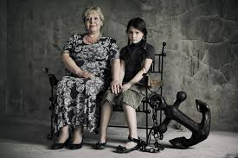
Профілактика «симптому рентних настановлень» полягає у наступному:
У взаємодії із людиною з інвалідністю необхідно уникати патерналізму (гіперопіки);
Сприяти розвитку активності та самостійності;
Проявляти увагу та чуйність до актуальних потреб, але без того,
щоб робити щось із того, що людина здатна зробити сама (робити для людини, а не – за неї);
Вчити створювати та реалізовувати проекти власного майбутнього.

Slide 4
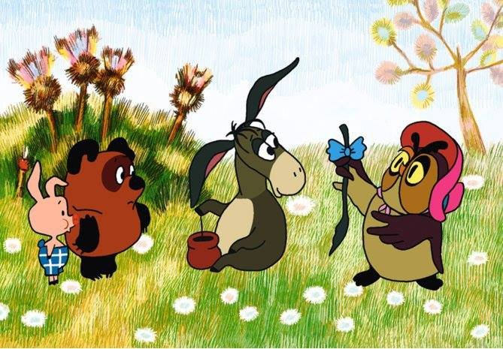
Чому так важко?
Долати рентні настановлення, коли людина звикла до них та не бачить без них свого життя дуже складно, практично – неможливо.
Люди з інвалідністю нерідко досить агресивно сприймають саме поняття «рентні настановлення».
Вони вважають, що уся проблема у тому, що допомога, котру їм надає держава та соціальні служби є замалою.

Slide 5
Працюємо зі світосприйняттям:
У випадку виявлення «симптому рентних настановлень» потрібно провести корекційну роботу таким чином, щоб у концепції життєзабезпечення людини допомога зовні стала, переважно, психологічною підтримкою.
Щоб ця людина не переживала, коли, у випадку погіршення здоров’я вона залишиться на самоті із своїми проблемами.
Тобто, така допомога не повинна бути домінуючою у картині світу людини з інвалідністю.

Slide 6
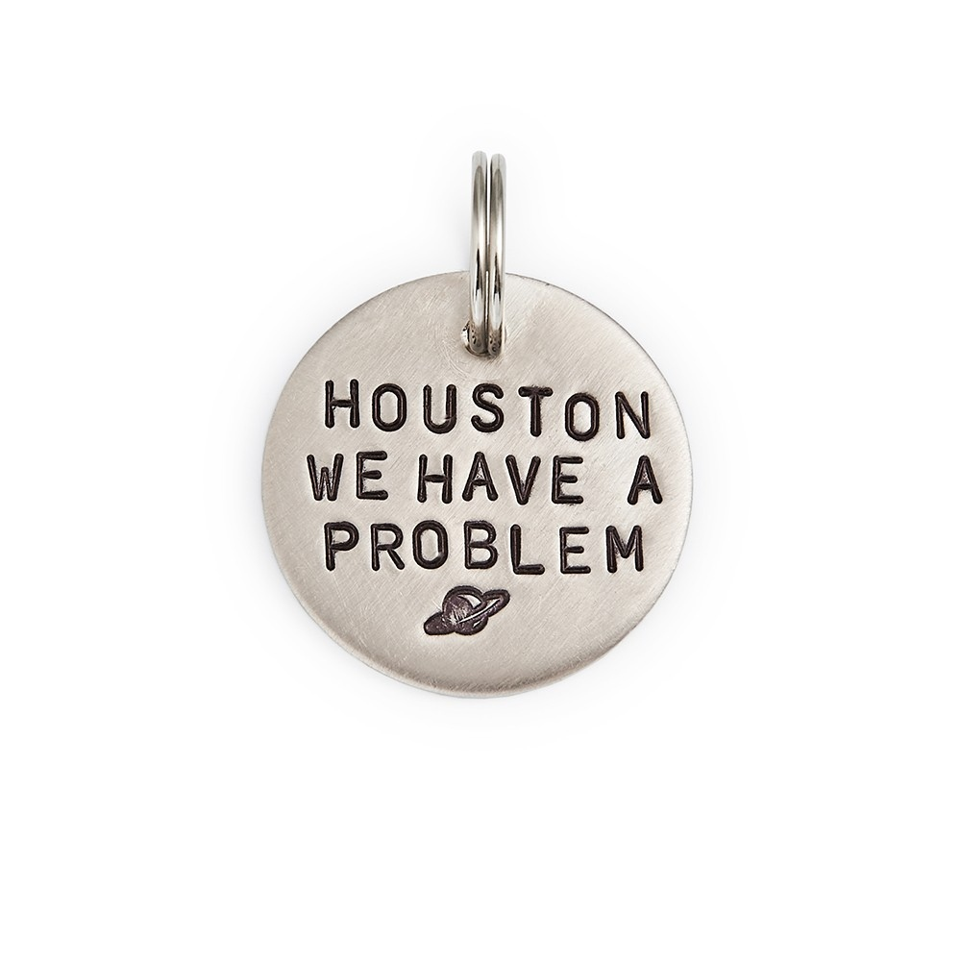
Спробуємо щось змінити?!

Slide 7
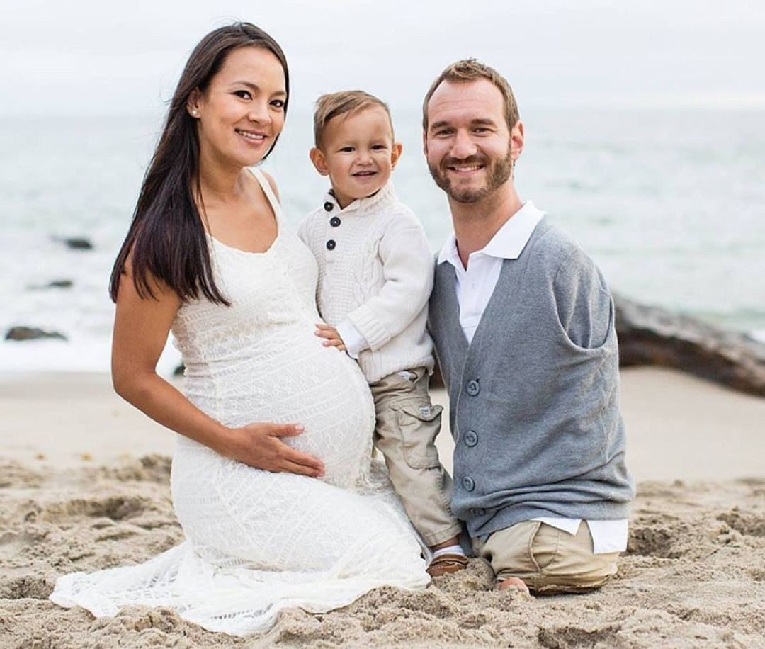
Індивідуальна робота із людиною з інвалідністю:
з метою допомоги їй у визначенні власних позитивних рис та ресурсів;
у допомозі побудови життєвої перспективи; у з’ясуванні того, що необхідно для досягнення успіху та яка потрібна для цього допомога зовні.
Наприклад, це можуть бути: спеціальна література, курси, тренінги, налагодження спілкування із різними спільнотами, абілітація, тобто – організація умов для освоєння нових навичок і вмінь.

Slide 8
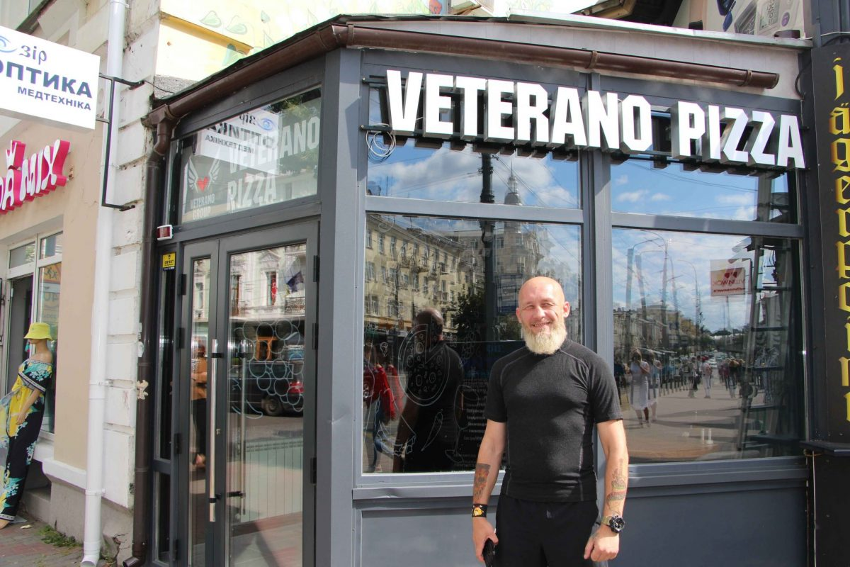
Групова підтримка осіб з інвалідністю:
Створення та розвиток груп і спільнот людей із інвалідністю з метою їх соціальної інклюзії. Власне, на сьогодні вже існує велика кількість таких груп та спільнот.
Це, наприклад, професійні спільноти: незрячі юристи, УТОГ (Українське товариство глухих), УТОС (Українське товариство сліпих) тощо.
Вже після 2014 року в Україні створена мережа піцерій «Ветерано», які заснували, і де працюють, ветерани АТО.

Slide 9
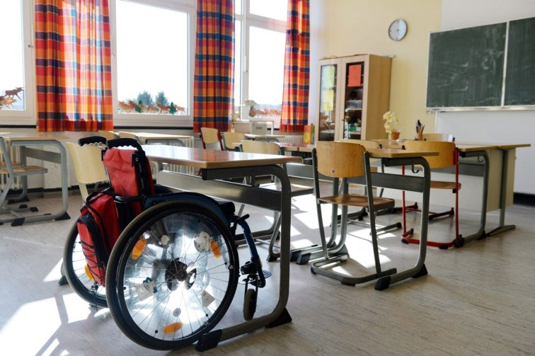
Групова робота з метою взаємодопомоги у побудові стратегії і тактики власного життя:
Соціальні служби та недержавні організації створюють особливий освітній простір, соціально-психологічні, психолого-педагогічні, соціально-педагогічні та психологічні тренінги.

Slide 10
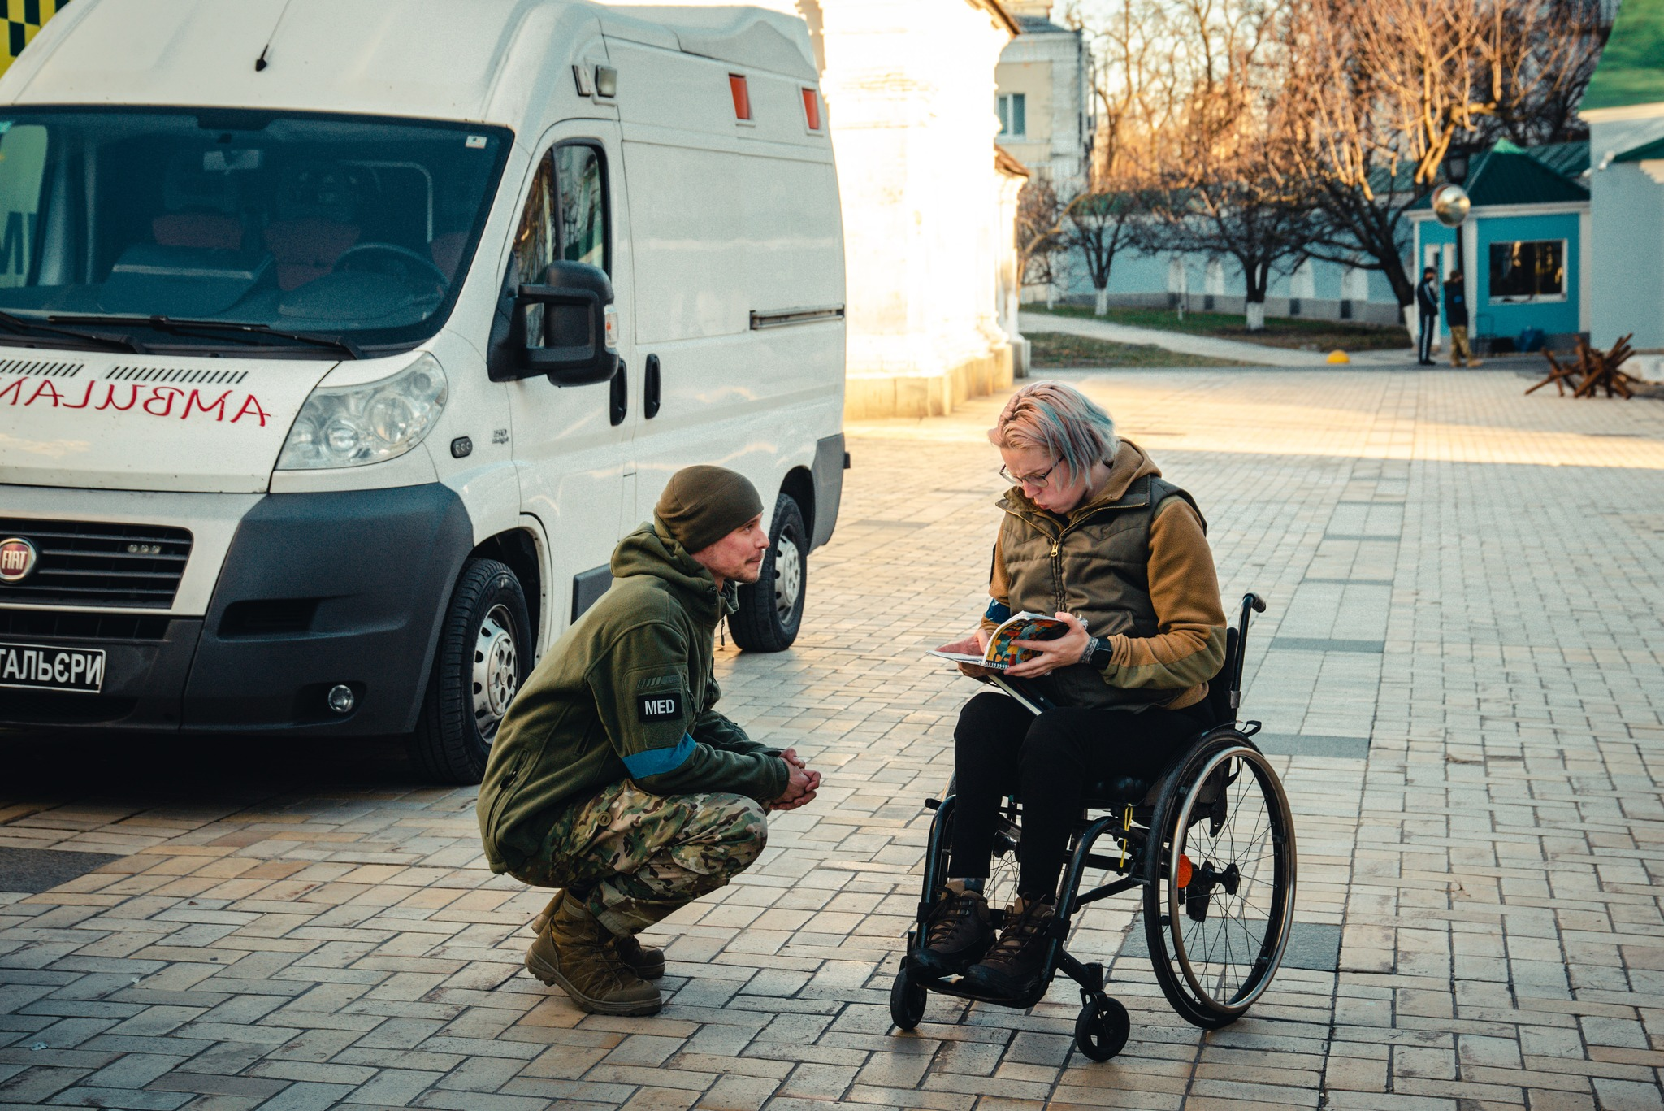
Метод «Рівний-рівному»:
Яна Зінкевич – госпітал’єри
Організація зустрічей з людьми зі схожими проблемами, які успішно подолали ці проблеми та можуть поділитися рецептами успіху.
Такими людьми можуть бути бізнесмени, науковці, політики.
Зокрема, надихаючими та наснажуючими є зустрічі із спортсменами-паралімпійцями.
Подібні зустрічі можна організовувати у форматі «живої книги», коли запрошують людину, пригощають чаєм чи кавою та у невимушеній обстановці розпитують її про її життя, досягнення, мрії та проекти, успіхі та невдачі.

Slide 11
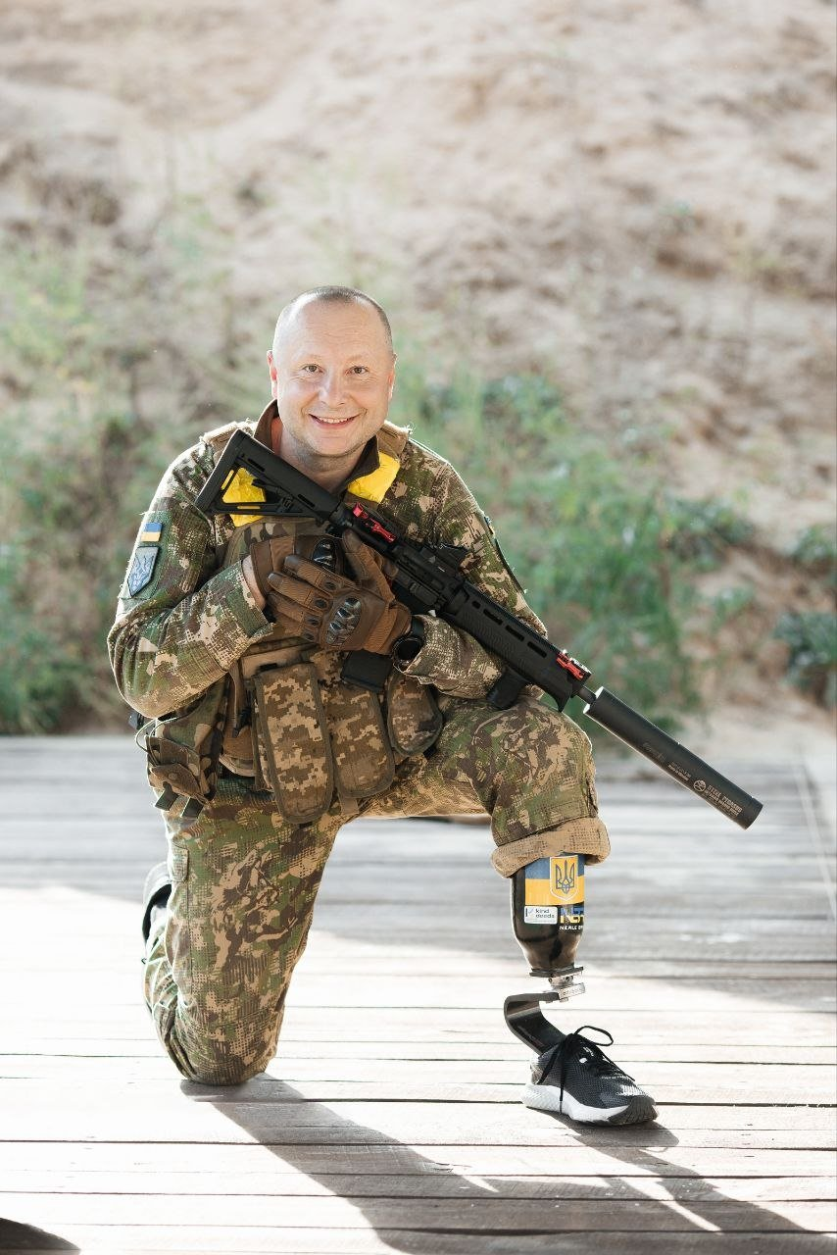
Створення соціальних підприємств:
Сергій Позняк
Залучення до соціального підприємництва.
У цьому випадку, люди з інвалідністю можуть бути не тільки отримувачами соціальних послуг, але й – його донорами та організаторами.
Так на сьогодні у сфері соціального бізнесу організовуються кафе, колл-центри, різноманітні майстерні тощо.

Slide 12
Висновок: Незважаючи на складність подібної роботи, вона є життєво необхідною сьогодні в Україні

